Slide 1
Как устроены журналистские тексты
Олеся Лагашина, «Деловые ведомости»

Slide 2
Информационные и аналитические жанры
Новость
Репортаж
Комментарий
Интервью
Расследование
Мнение
Рецензия
Обзор

Slide 3

Тема: рост цен на электричество
Цены на электричество выросли на 40% (факт, новость)
Эксперт-энергетик поясняет ситуацию (комментарий, интервью)
Людям отключают свет за долги (репортаж, очерк)
Мое отношение к этому (мнение)
Тип информации и цель материала диктуют способ оформления (жанр)

Slide 4
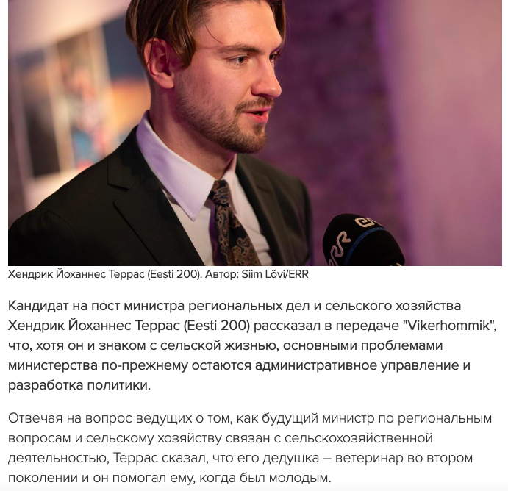
Новость
Когда? Как только становится известно о чем-то новом, что преодолевает новостной порог
Цель: оперативная информация
Форма: передает только факты, нейтральна, может быть без подробностей

Slide 5
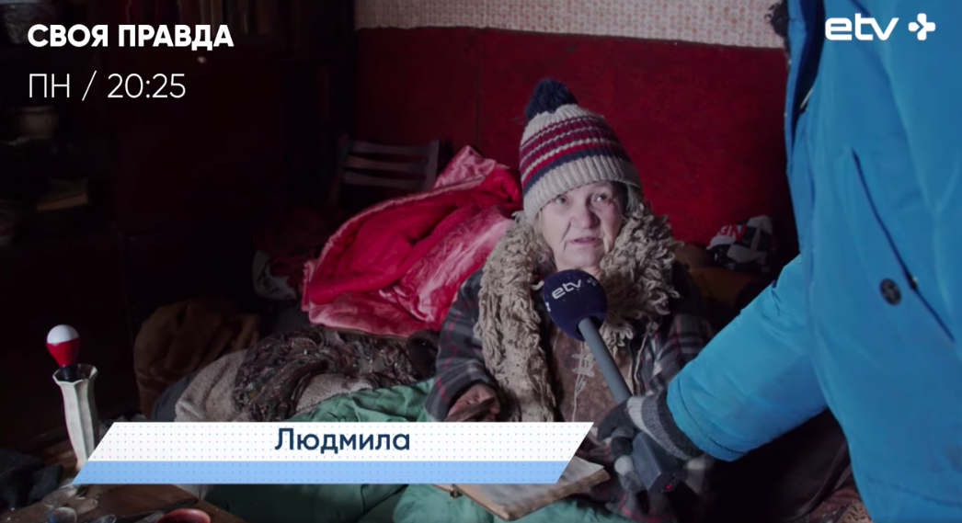
Репортаж
Когда? Есть событие, оно продолжается и оно интересно вашей аудитории; колоритность, сценичность (слет любителей ретро-авто); динамичность (спортивные мероприятия); острая социальность и общественная значимость («заброшки» в Сиргала, митинг протеста)
Цель: подробная информация, эмоциональное воздействие
Форма: эффект присутствия, репортажного настоящего, может включать оценку, важны детали и подробности, развертывание события во времени

Slide 6
Сравним!
Сыро, по углам плесень, маленькая девочка закутана в три кофты, но это не спасает от холода. Электричество в семье Ивановых отключили за неуплату три месяца назад. Мы проходим на кухню. «Как же вы готовите?» – спрашиваю я. «Спасает походная плитка», - безнадежно говорит хозяин.
Из-за резкого подорожания электричества многие семьи испытывают трудности. Семья Ивановых влезла в долги и осталась без света. На данный момент сумма их задолженности вместе с процентами составляет 440 евро. Выплатить их семье не под силу.

Slide 7
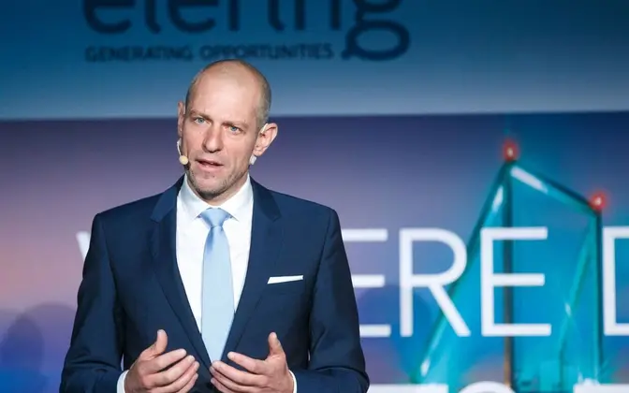
Интервью
Когда? Есть собеседник
Цель: в зависимости от типа интервью - информирование, анализ, экспертиза, дать портрет героя
Форма: вопросно-ответная/портретная статья

Slide 8

Как выбрать тему и жанр?
Есть ли инфоповод/новый факт? Чем это отличается на общем фоне? (оцените знания аудитории!)
Есть ли длящееся событие?
Есть ли связанный с ним интересный персонаж?
Есть ли здесь проблема/злоупотребление?

Slide 9
Новость как жанр
Нейтральна (не содержит оценок)
Четко передает только то, что случилось (основана на фактах)
Автор спрятан
Где взять новость?
Официальные источники
Очевидцы/читатели/вы сами (гражданская журналистика)
Социальные сети
Другие СМИ

Slide 10
О чем стоит писать?
А это действительно новость? (Преодолевает новостной порог? Важно ли это?)
Кто ваша аудитория?
Как это повлияет на читателя/общество?
Как это повлияет на вас?

Slide 11
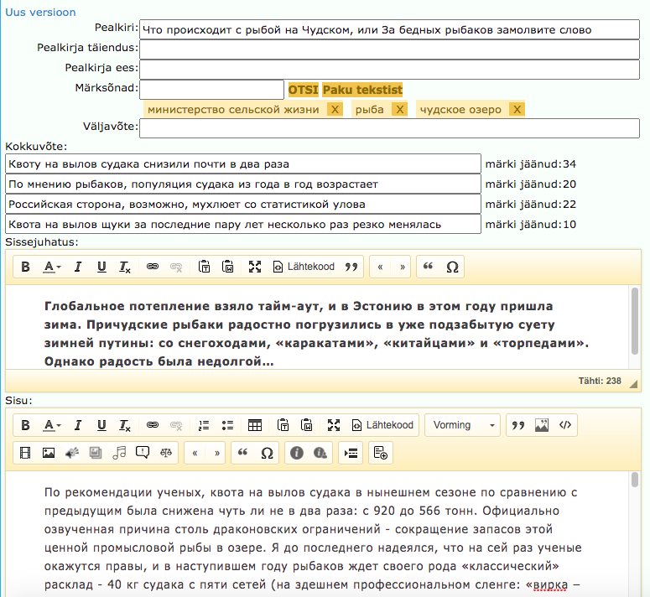
Из чего состоит новость?
Заголовок (привлекает внимание)
Лид (привлекает внимание)
Развитие лида (текст новости). Вводим новые факты, персонажей (источники, эксперты, их цитаты)
Подзаголовки отделяют мини-истории
Концовка – кольцевая композиция, перспектива на будущее
Найдите иллюстрацию

Slide 12
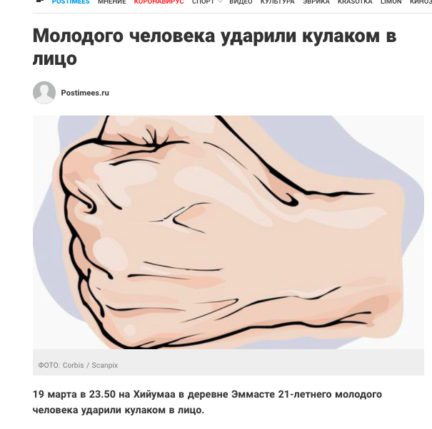
Новость века!

Slide 13
Типичные ошибки
Заголовок исчерпывает новость
Лид повторяет заголовок и подпись к картинке
В лиде много лишних подробностей
Нет последовательности и логичности изложения
По ходу текста меняется тема
Описывается процесс получения информации

Slide 14
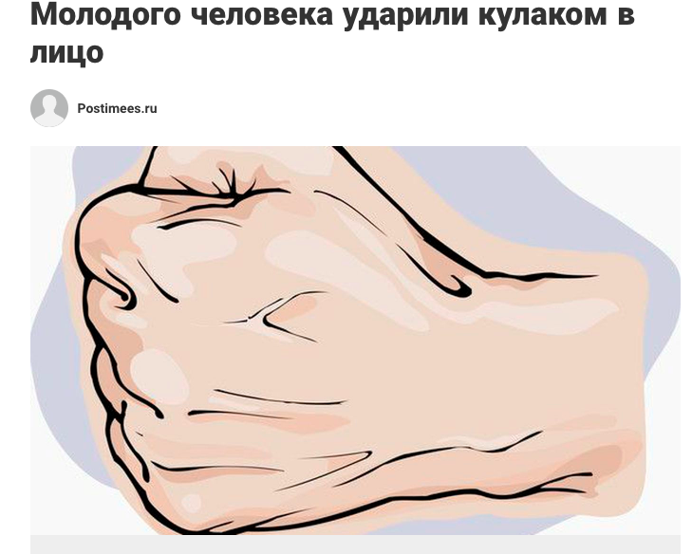
Как превратить это в нормальную новость?

Slide 15
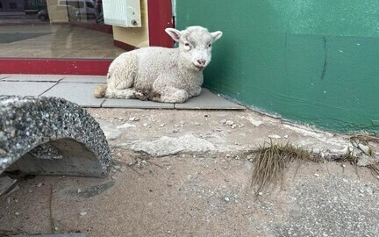
Придумайте новость!

Slide 16

Есть ли у вас вопросы?

Slide 17
Репортаж и его особенности
Развертывание события во времени, ритм повествования
Эффект авторского присутствия
Работа через деталь
Создание эффекта сиюминутности происходящего («репортажного настоящего»)

Slide 18
Структура репортажа
Лид: а) «Емкий абзац» («суммирующий лид», summary lead) – это фраза или абзац, в сжатой форме передающий смысл происшествия или действия, постановка проблемы (= новость)
б) «Креативный»/сценический лид (creative lead) - цитата, авторское обращение, детальное описание сцены, аналогия
Рассказ о событии с комментариями участников
Концовка – вывод, прогноз (может быть кольцевая композиция)

Slide 19
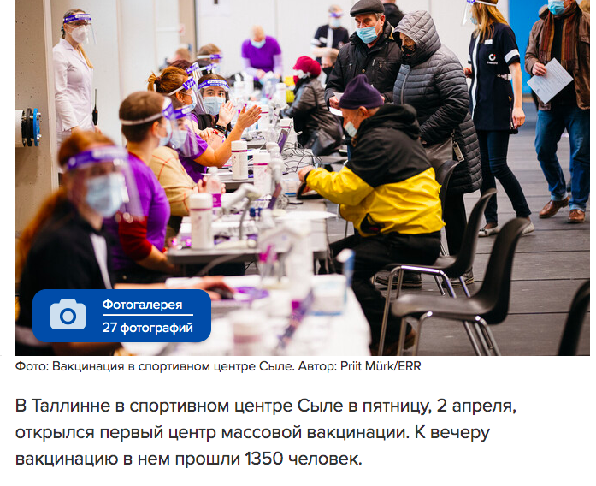
Емкий абзац

Slide 20
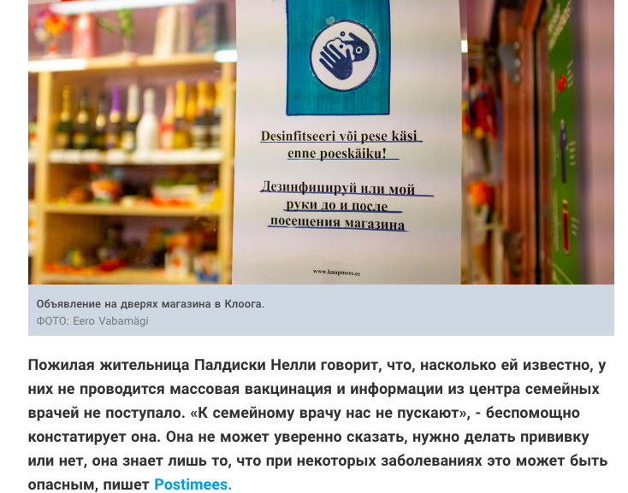
Сценический лид

Slide 21
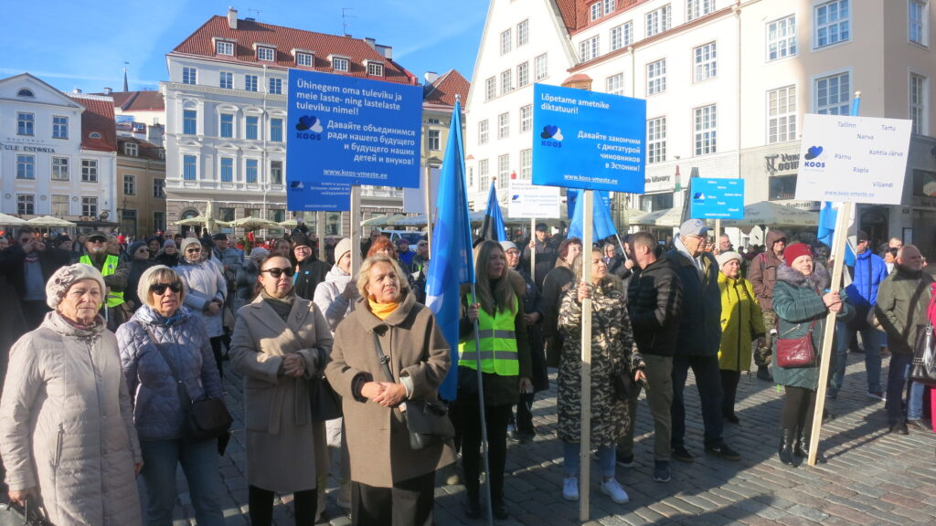
Лучший рецепт лида!
Подумайте, что вас больше всего поразило во время работы. О чем вы в первую очередь рассказали другу/коллеге? Начните свой репортаж с этого!
Задание: придумать два лида (емкий и сценический) для одного события

Slide 22
Кульминация и концовка репортажа
Сильная сцена (высказывание героя, действие, развитие событий), поворотный пункт повествования
новая сторона в характере героя (в портрете об известном музыканте герой вдруг проявляет себя как заботливый отец семейства);
ключевая сцена для данной темы (репортаж о подготовке к параду, ключевая сцена — парад);
тайна героя (нелегальный иммигрант приоткрывает завесу тайны над тем, что толкнуло его уехать из своей страны).
Поворотный пункт в повествовании должен подвести читателя ближе к той идее, которую вы сформулировали в начале работы над репортажем.
В начале работы над текстом выберите сцену, в которой наиболее полно выразится ваша основная идея, и оставьте ее про запас, чтобы потом привести в конце репортажа! (Яркая иллюстрация, но не мораль)

Slide 23
Типичные ошибки
Неуклонное следование хронологии. Драматургия должна исходить из логики темы. Начните репортаж с места событий, а не с подробного описания того, кто его организовал и зачем.
Ненужные детали, которые не «работают» на главную тему и идею.
Слишком длинные предложения.
Рассказ о собственных эмоциях, вместо того чтобы показывать чувства героев.

Slide 24
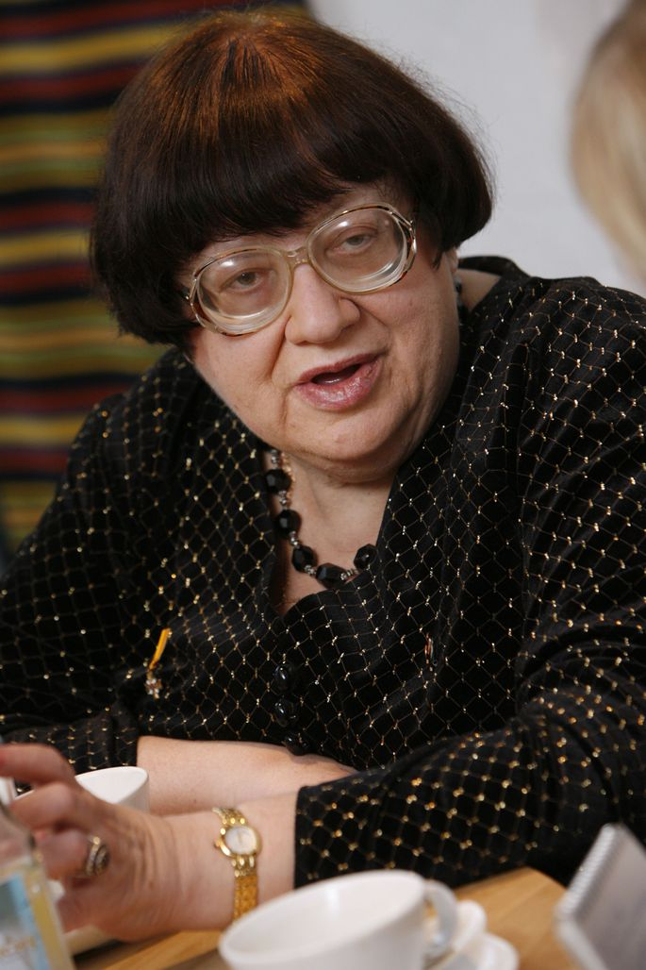
Интервью и с кем его делать
Кто ваша аудитория?
Каковы ее интересы?
Какова цель вашего интервью?
Вам это интересно?

Slide 25
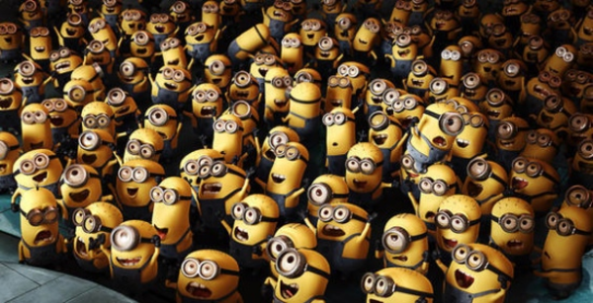
Подготовка к интервью
Кто ваш собеседник, доступен ли он? Договоритесь с ним! (Представьтесь, назовите издание и тему беседы)
Изучите предмет и взгляды собеседника, его биографию и характер заранее (докажите, что он тоже заинтересован в интервью)

Slide 26

Готовим вопросы!
справочная литература (да хоть Википедия)
предыдущие интервью персонажа
социальные сети
специальные источники (финансовая документация, статистические отчеты, данные социологических опросов и т.д.)
научная литература (монографии, диссертации, научные статьи и т.д.)
разного рода базы данных и т.д.

Slide 27
Как задать вопрос?
Вопрос задается ради ответа
Не пытайтесь «блеснуть» своим вопросом
Учитывайте кругозор собеседника («А вы читали Довлатова?»)
Задавайте такие вопросы, чтобы ваш собеседник стал отвечать развернуто
Открытые вопросы лучше закрытых, т.к. будят мысль, иначе рискуете получить ответ да/нет
Вопрос не более 2-3 предложений и 15 секунд, зависит от носителя, на котором выходит интервью

Slide 28
Открытый и закрытый вопрос
Открытые предполагают развернутый ответ
Что следует предпринять, чтобы изменить ситуацию?
Какой результат был бы приемлемым для вас?
Закрытые предполагают однозначный ответ (точную дату, название) или ответ «да» или «нет».
Когда истекает срок сдачи проекта?
Сколько человек у вас в группе?

Slide 29

Композиция вопросника
Установление контакта (разминка до интервью)
пробуждение интереса
основная часть
Заключение
Включите диктофон снова!

Slide 30
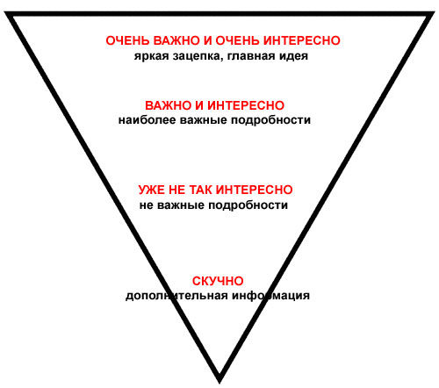
Начало
Зависит от типа интервью
Прямой эфир = забойное начало
Текстовое – пытайтесь расположить собеседника к себе (потом можно подраться)

Slide 31
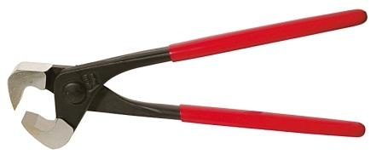
Как вытянуть из него все?
дать понять, что тема исчерпана и пора перейти к другой
попросить привести конкретные факты
если уходит от ответа, перефразировать вопрос и задать его после трех-четырех вопросов;
не дать ему забрать инициативу

Slide 32

Заключение
Думать о завершении интервью за 5-10 минут до его окончания («В то короткое время, которое у нас осталось...» или «Прежде, чем закончить...»)
Закончить яркой мыслью или итогом
Поблагодарить (но не в письменном интервью!)
Интервью не кончается после интервью!

Slide 33

Оформление интервью
Заголовок
Лид
Корпус вопросов и ответов
Подзаголовки
Выброски

Slide 34

Правила редактуры
Что здесь самое интересное?
Не надо публиковать целиком!
Лучше логическая последовательность, чем хронологическая
Ответы тоже нужно редактировать

Slide 35
Возможные задания
На основе предложенных фактов выбрать жанр, исходя из типа информации и целей журналиста
Составить план новости (бриф, включающий список источников)
Написать новость, используя бриф
Вспомнить самое запомнившееся событие, составить план репортажа (включая список участников), написать об этом репортаж
Поделить класс на пары, поиграть в интервью

Slide 36
Домашнее задание
Придумать две темы для «Деловых ведомостей», о которых можно было бы написать
Темы должны учитывать специфику экономического издания
Аргументируйте: почему это должно быть интересно?

Slide 37
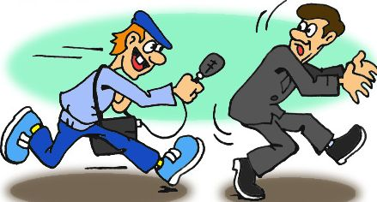
Играем! ☺

